Slide 1

MyBatis技术内幕解密
姓名：丁力
部门：商旅研发部
时间：2018/10/25

Slide 2
目录
1
MyBatis框架介绍
2
MyBatis初始化过程分析
3
Executor执行SQL过程分析
4
Mapper接口动态代理实现分析
5 动态SQL解析过程分析
6 MyBatis的缓存介绍
7 总结和建议

Slide 3
目录
1
MyBatis框架介绍

Slide 4
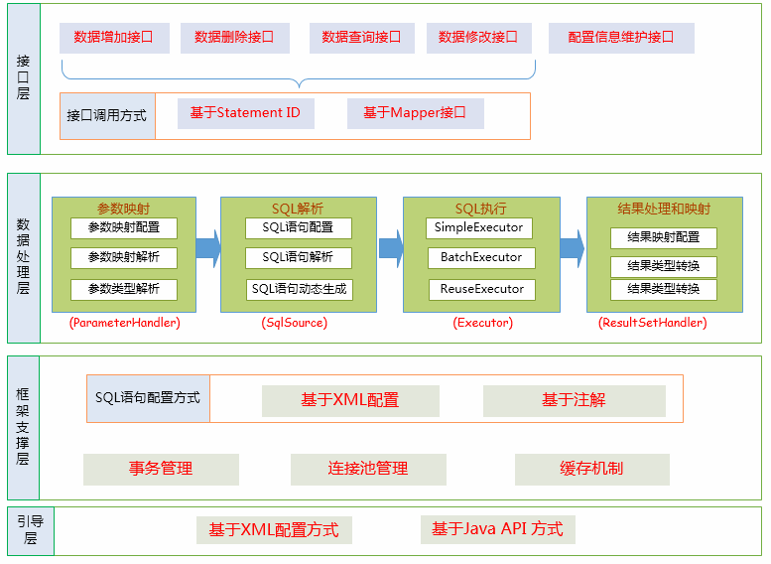
MyBatis框架介绍-功能架构图
Notes:
接口层：SqlSession接口类，提供了完整的数据库操作方法。
数据处理层：处理参数映射，SQL解析，SQL执行，结果映射和结果处理

Slide 5
目录
2
MyBatis初始化过程分析
Notes:
初始化过程：
Mybatis的初始化过程主要是Configuration全局对象的构建过程，主要流程为：
1、settings配置节点解析
2、environments配置节点解析
3、mappers解析全过程
a. configurationElement(parser.evalNode("/mapper"));
解析二级缓存配置，参数映射配置，结果集映射配置，sql组件，解析增删改查Statement
b. SqlSource sqlSource = langDriver.createSqlSource(configuration, context, parameterTypeClass);
构建出SqlSource，将构建好的接口的MappedStatement加入Configuration缓存中（注意：put操作是处理了全限定方法名和简写方法名两个MappedStatement元素，两个元素value是同一个对象）。
c. configuration.addMapper(boundType);
先创建接口的Class对象，再创建接口的动态代理类的工厂类MapperProxyFactory对象，
接下来是处理接口中的注解，
最后将所有方法的动态代理的工厂类MapperProxyFactory加入缓存。
4、处理未完成的解析
5、根据得到的Configuration全局对象，创建SqlSessionFactory实例-DefaultSqlSessionFactory对象。

Slide 6
MyBatis初始化过程分析
构造出SqlSessionFactory工厂实例，
通过工厂实例创建SqlSession对象。
初始化的目标:
初始化的实质:
Configuraion配置类全局对象的构建过程。

Slide 7
MyBatis初始化过程分析
相关的Builder:
XMLConfigBuilder
解析全局配置，内部会使用XMLMapperBuilder解析所有的mapper文件。
XMLMapperBuilder
遍历mappers配置节点，内部会使用XMLStatementBuilder处理
mapper内的所有SQL声明节点。
XMLStatementBuilder
解析SQL声明节点，内部会使用XMLScriptBuilder处理节点的sql部分。
XMLScriptBuilder
解析SQL。
关注的重点:
mapper节点解析
解析二级缓存配置，参数映射配置，结果集映射配置，sql组件等。
构建SqlSource接口对象。
构建MappedStatement并加入Configuration缓存。
创建Mapper接口的动态代理类的工厂类MapperProxyFactory对象。
接口中的注解处理。
Notes:
初始化过程：
Mybatis的初始化过程主要是Configuration全局对象的构建过程，主要流程为：
1、settings配置节点解析
2、environments配置节点解析
3、mappers解析全过程
a. configurationElement(parser.evalNode("/mapper"));
解析二级缓存配置，参数映射配置，结果集映射配置，sql组件，解析增删改查Statement
b. SqlSource sqlSource = langDriver.createSqlSource(configuration, context, parameterTypeClass);
构建出SqlSource，将构建好的接口的MappedStatement加入Configuration缓存中（注意：put操作是处理了全限定方法名和简写方法名两个MappedStatement元素，两个元素value是同一个对象）。
c. configuration.addMapper(boundType);
先创建接口的Class对象，再创建接口的动态代理类的工厂类MapperProxyFactory对象，
接下来是处理接口中的注解，
最后将所有方法的动态代理的工厂类MapperProxyFactory加入缓存。
4、处理未完成的解析
5、根据得到的Configuration全局对象，创建SqlSessionFactory实例-DefaultSqlSessionFactory对象。

Slide 8
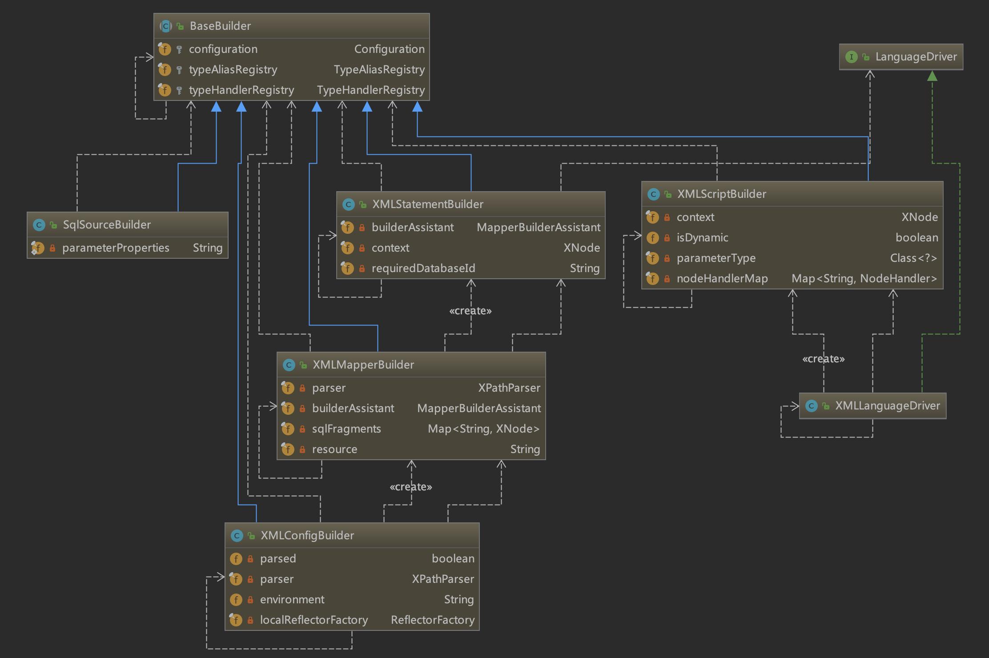
MyBatis初始化过程-Builder类图

Slide 9
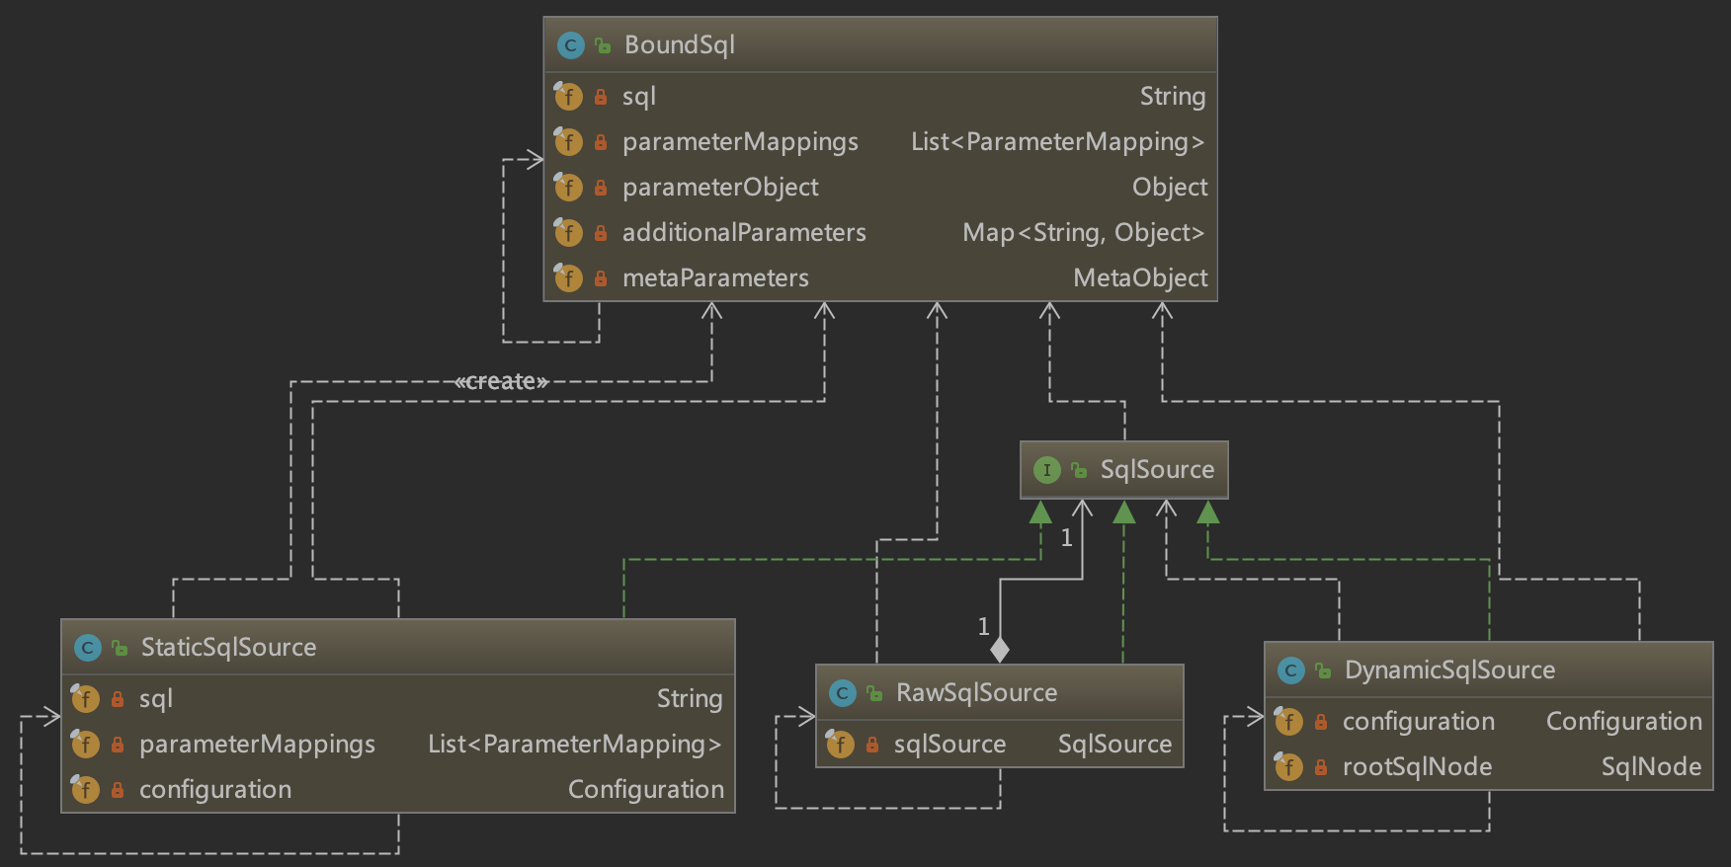
MyBatis初始化过程-SqlSource类图

Slide 10
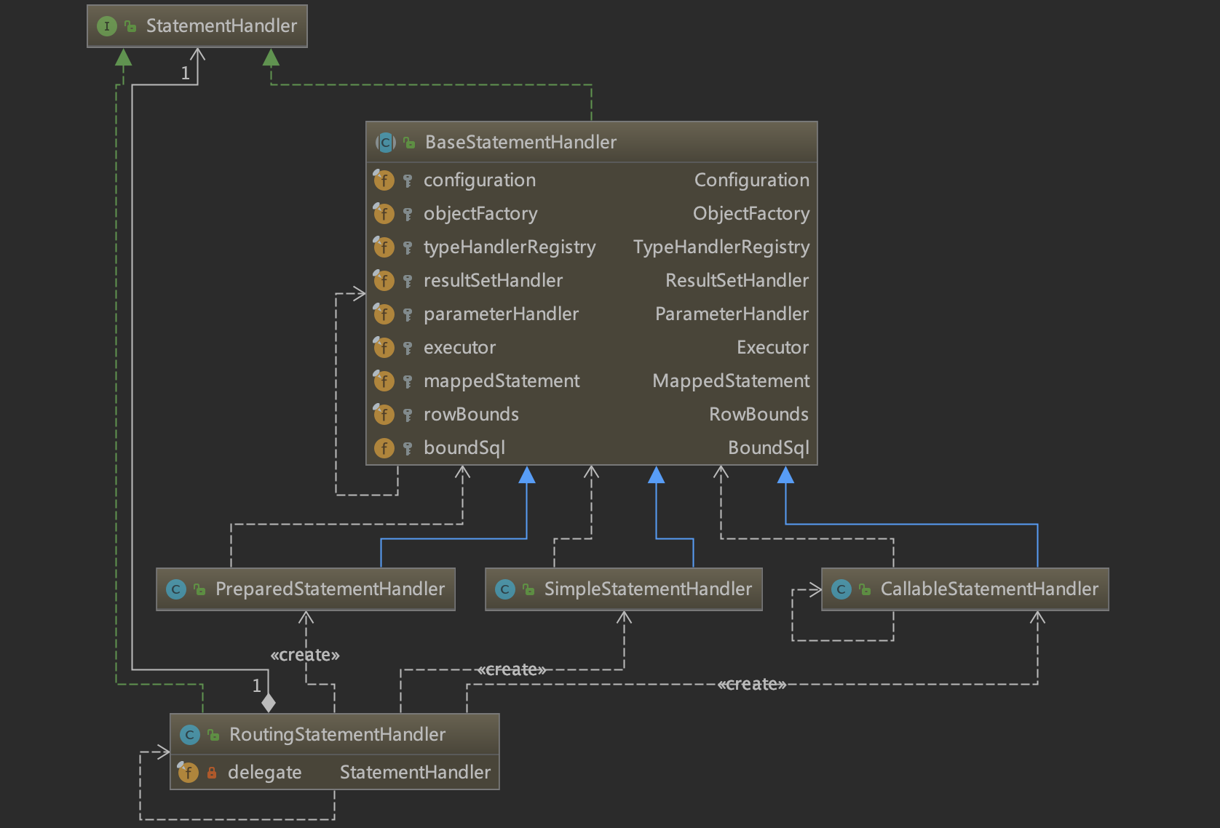
MyBatis初始化过程-StatementHandler类图

Slide 11
目录
3
Executor执行SQL过程分析

Slide 12
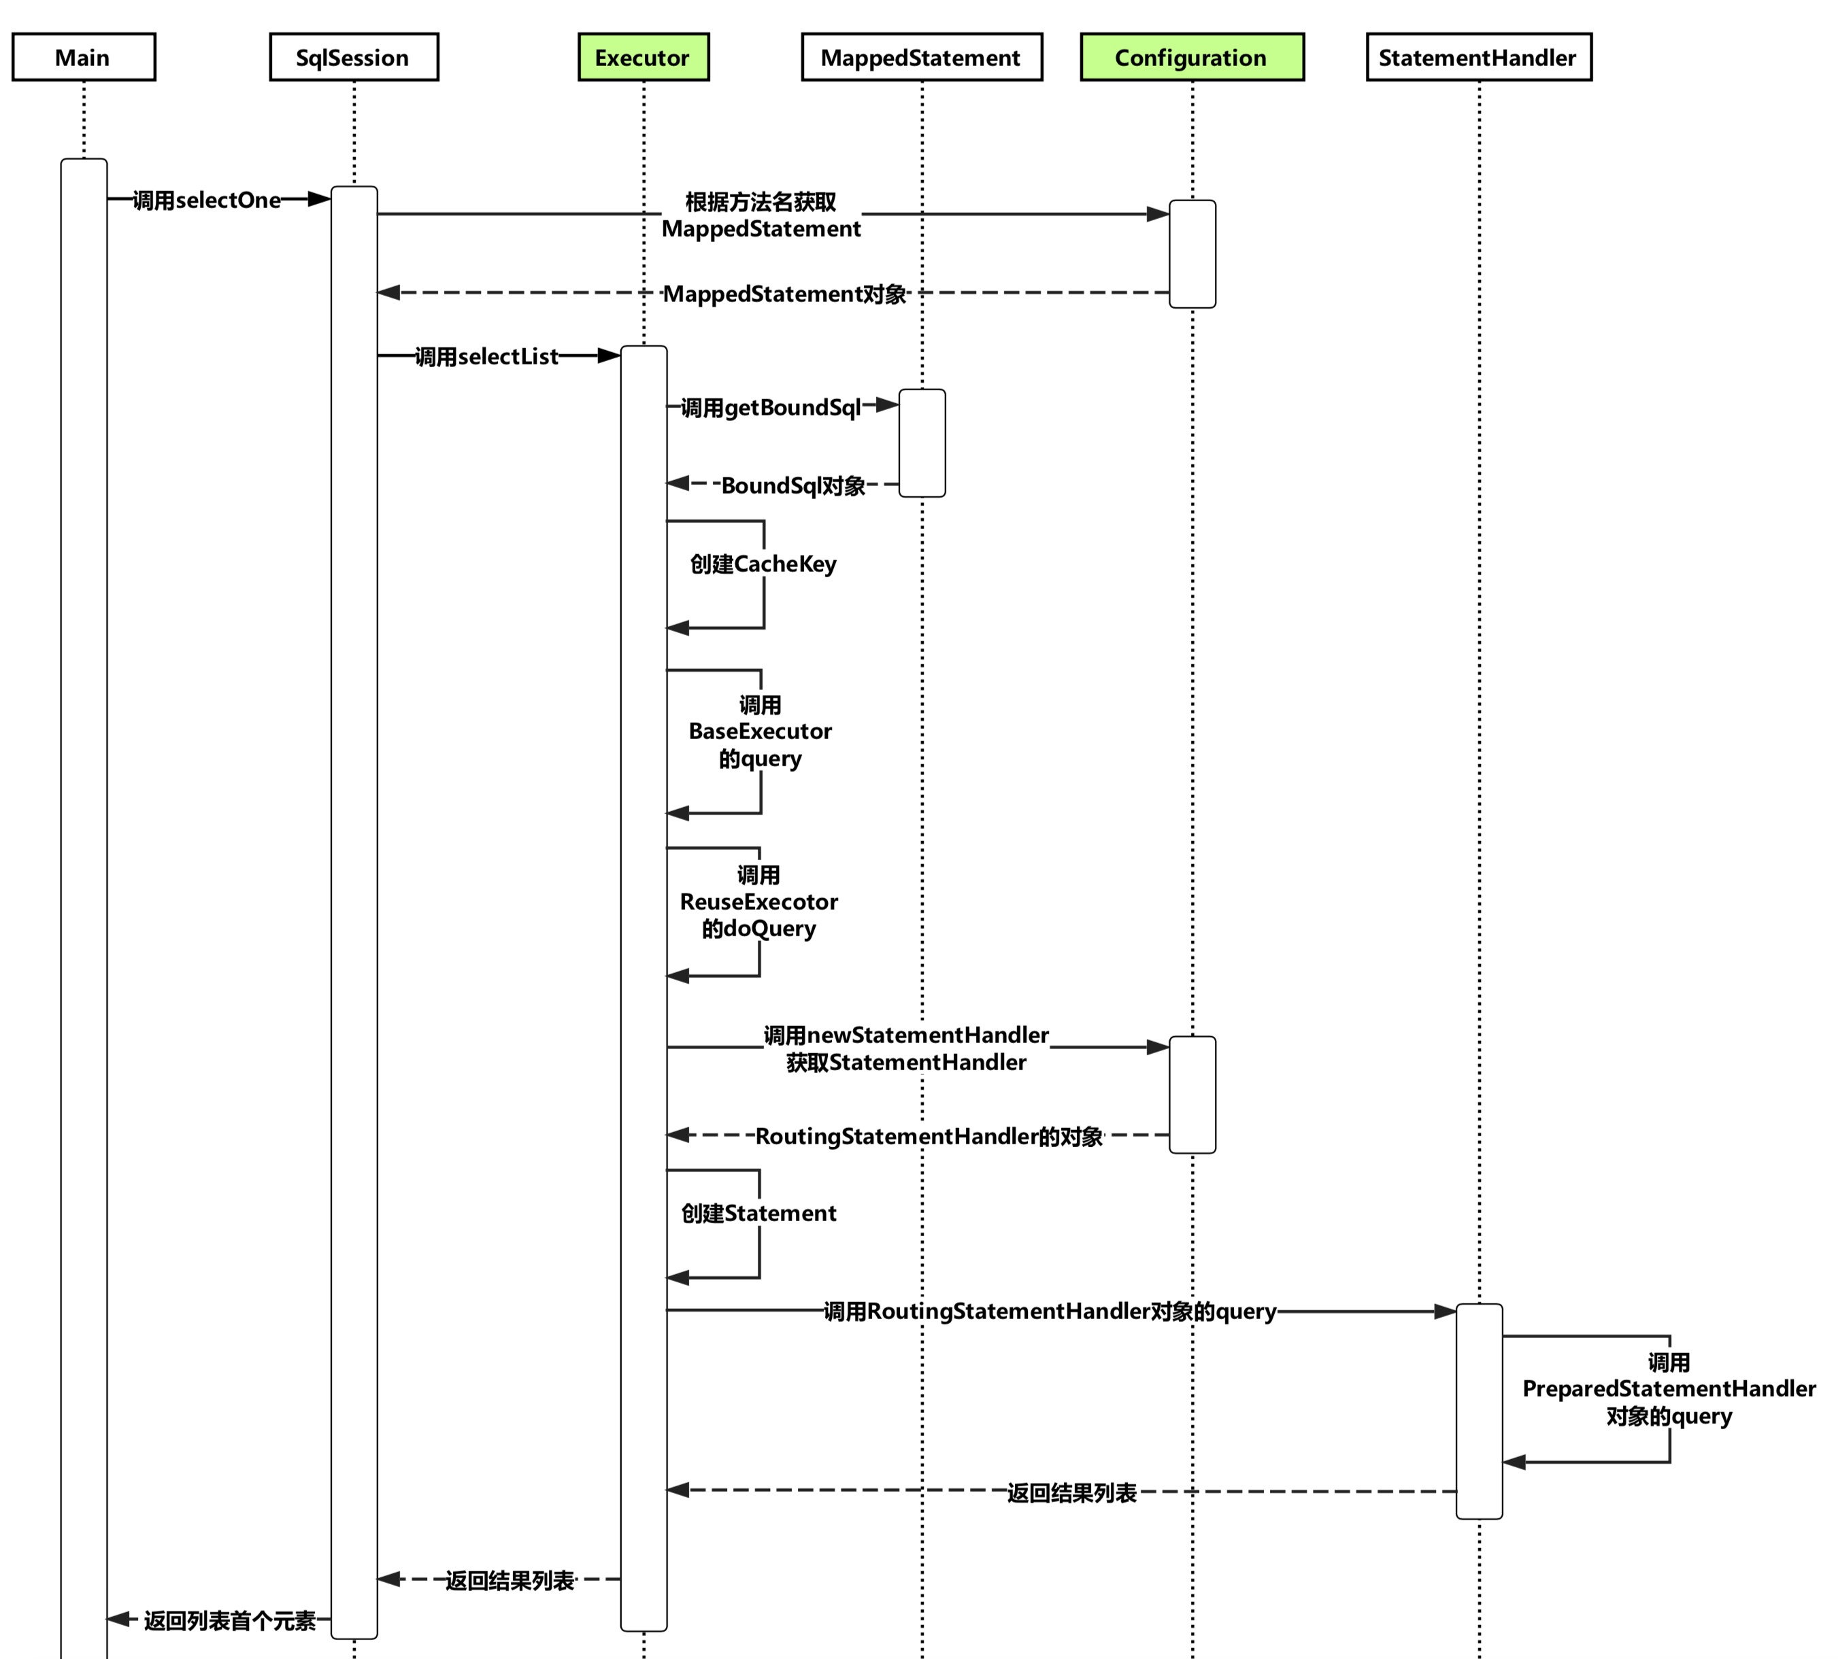
Executor执行SQL过程分析-selectOne时序图

Slide 13
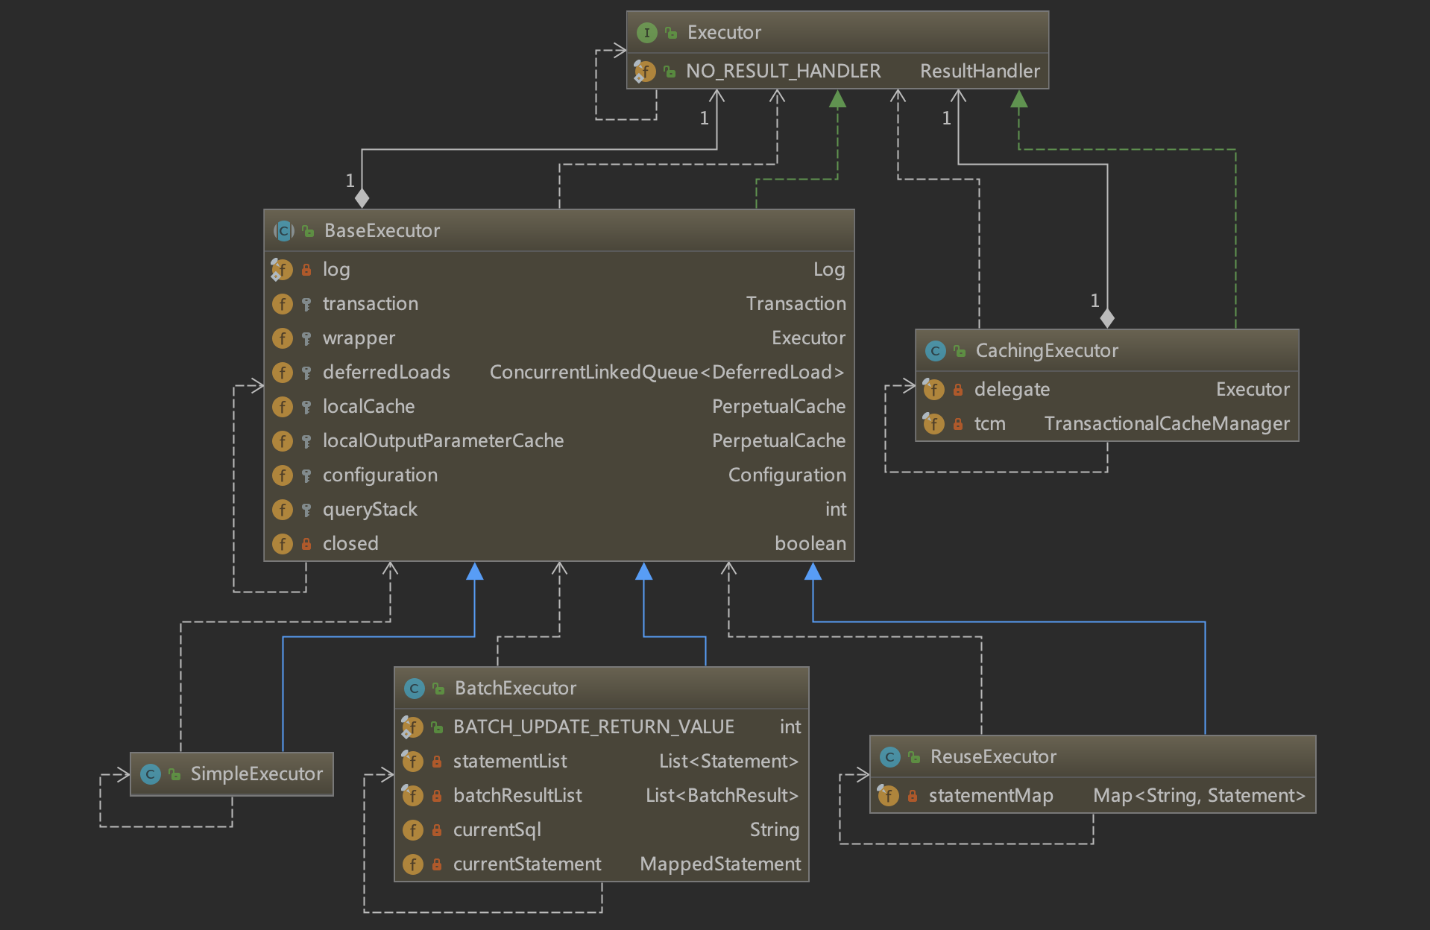
Executor-类图

Slide 14
目录
4
Mapper接口动态代理实现分析

Slide 15
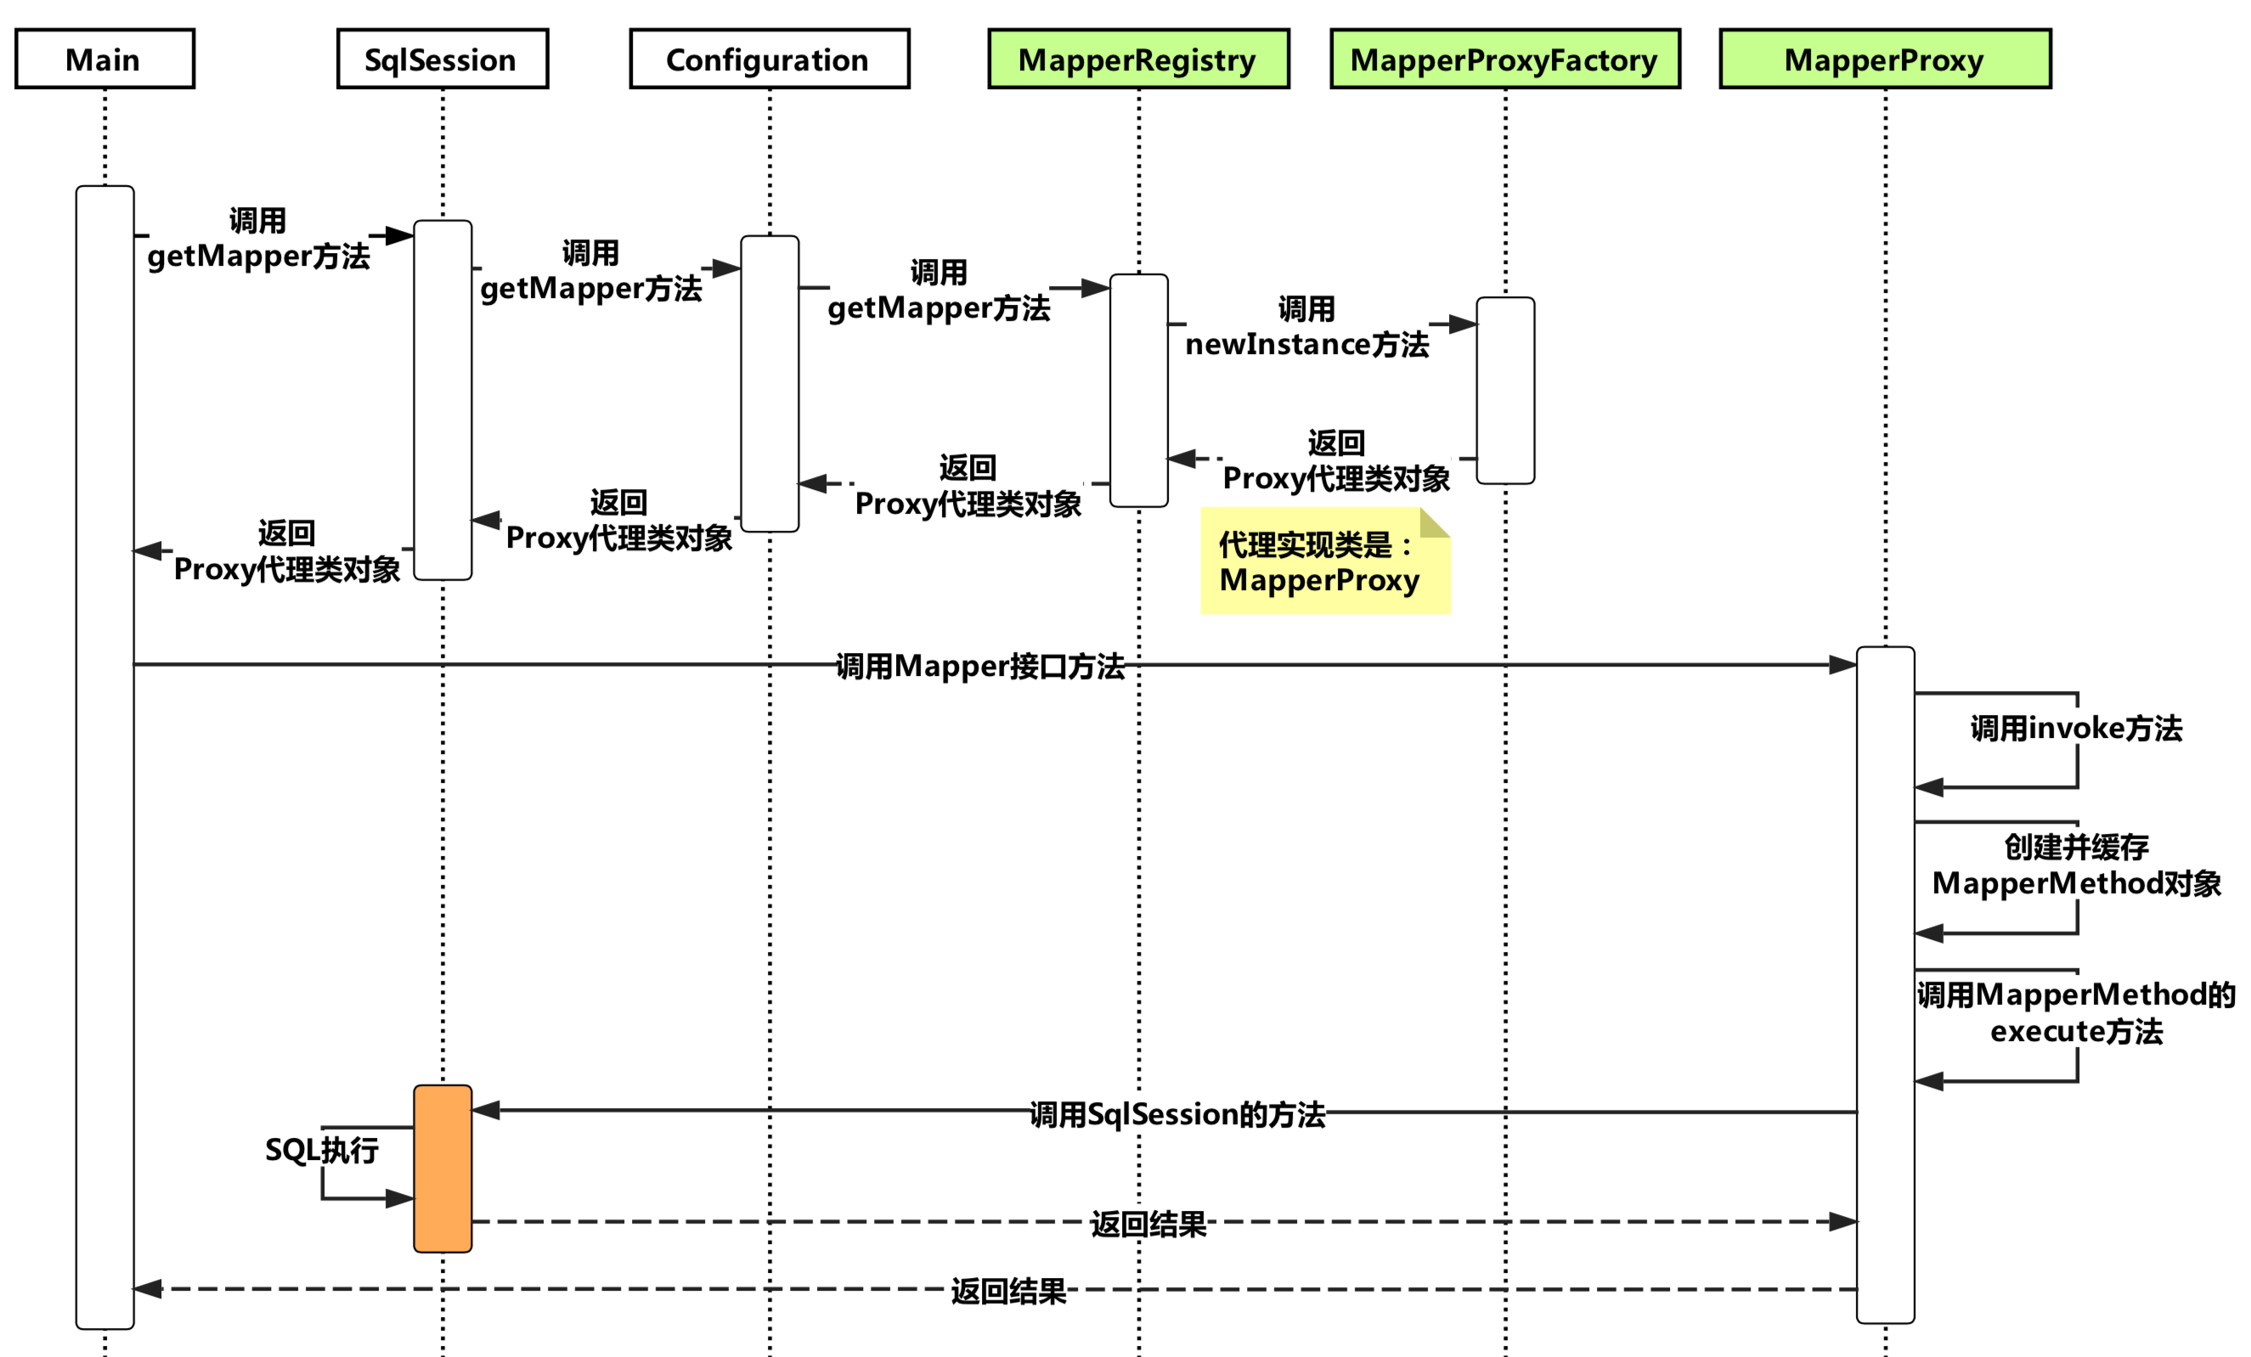
Mapper接口动态代理-时序图

Slide 16
目录
5
动态SQL解析过程分析

Slide 17
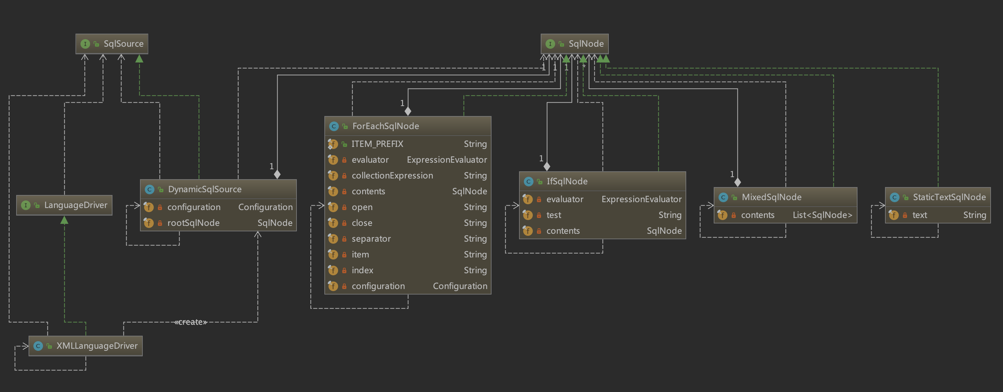
动态SQL解析过程-SqlNode类图

Slide 18
目录
6
MyBatis的缓存介绍

Slide 19
MyBatis缓存介绍
一级缓存:
接口：Cache
作用域：SqlSession对象
使用PerpetualCache作为一级缓存，使用HashMap存储查询结果
使用独特的CacheKey作为Map的键
二级缓存:
接口：Cache
作用域：全局
PerpetualCache作为实现类
使用装饰器模式，实现具有不同功能的装饰类
Notes:
1. MyBatis在开启一个数据库会话时，会创建一个新的SqlSession对象，SqlSession对象中会有一个新的Executor对象，
Executor对象中持有一个新的PerpetualCache对象；当会话结束时，SqlSession对象及其内部的Executor对象还有PerpetualCache对象也一并释放掉。
2. 如果SqlSession调用了close()方法，会释放掉一级缓存PerpetualCache对象，一级缓存将不可用。
3. 如果SqlSession调用了clearCache()，会清空PerpetualCache对象中的数据，但是该对象仍可使用。
4.SqlSession中执行了任何一个update操作(update()、delete()、insert()) ，都会清空PerpetualCache对象的数据，但是该对象可以继续使用。

Slide 20
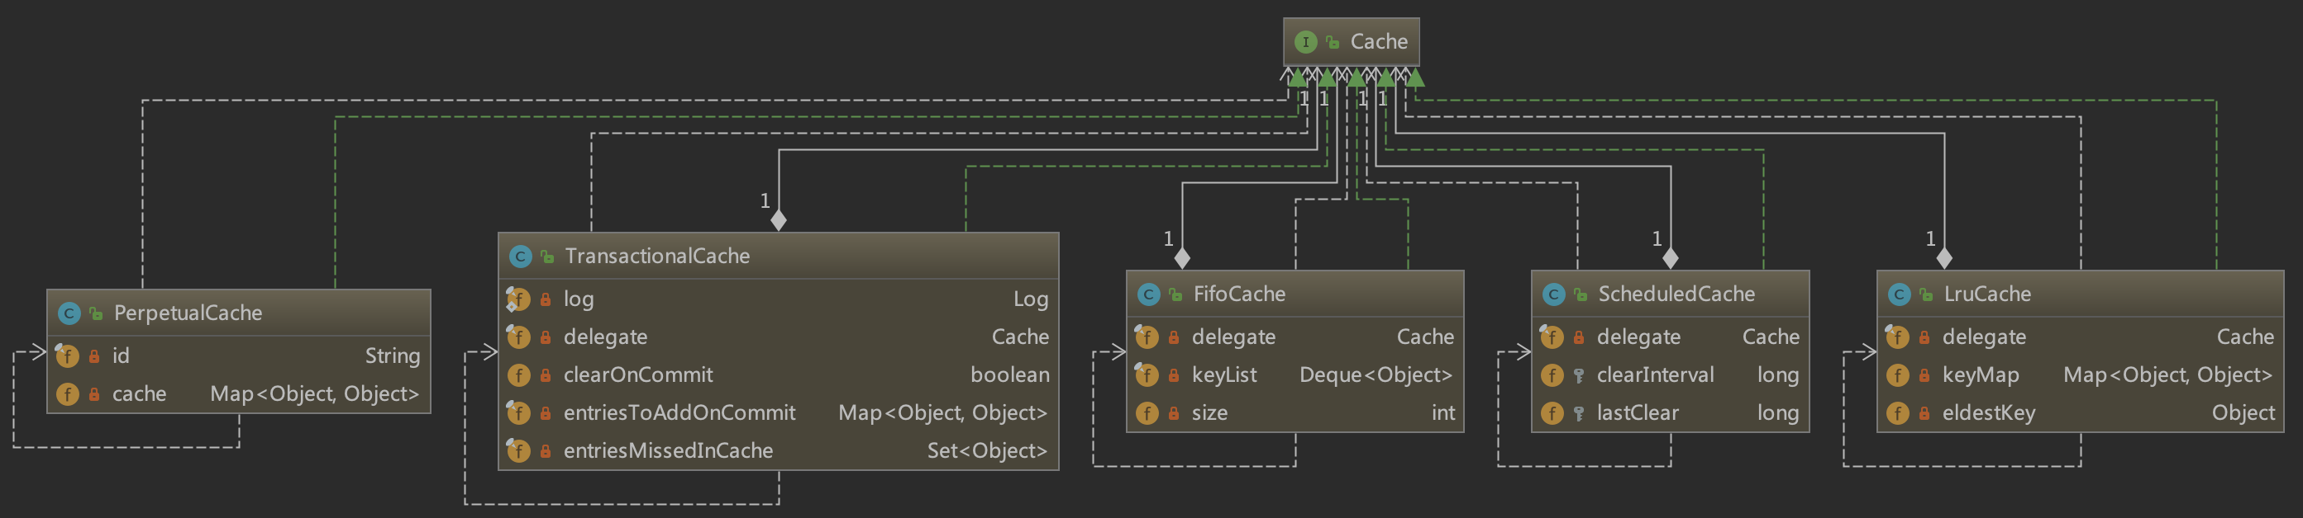
MyBatis缓存介绍-缓存类图

Slide 21
目录
7
总结和建议

Slide 22
总结和建议
总结:
扩展性强，功能划分清晰，使用简单易上手。
强大的SQL定制化支持，灵活处理复杂场景。
SQL和代码解耦，便于维护。
建议:
关闭MyBatis的缓存。
缓存使用不当以及分布式系统中，容易产生脏数据。
SQL中尽量使用#{}，除非如表名做参数时才使用${}。
使用#{}， MyBatis解析SQL时不会进行参数替换，相同的预编译SQL 可重复利用。
使用${}，MyBatis解析SQL时就会进行参数值替换，这样会存在SQL注入问题。

Slide 23
感谢聆听
THANKS

